Slide 1

Estructuras del Lenguaje de Programación C++
SESIÓN 1
Instructor. Camilo Enrique González Fernández

Slide 2
NORMAS ☺
A TENER EN CUENTA
Respetar a los aportes de los compañeros
Cerrar micrófonos y Cámaras
Realizar Preguntas cuando EL INSTRUCTOR BRINDE EL ESPACIO, esto fomenta el orden. Preguntas por Micrófono o por Chat.
☺

Slide 3
Primero
Socialización del Cronograma.
Revisión de la Guía de Aprendizaje
¿Donde Cargar la actividades?
5 Minutos

Slide 4
Primero
Socialización del Cronograma.
Revisión de la Guía de Aprendizaje
¿Donde Cargar la actividades?
5 Minutos

Slide 5
Primero
Socialización del Cronograma.
Revisión de la Guía de Aprendizaje
¿Donde Cargar la actividades?
5 Minutos

Slide 6
Organización de la Computadora (Dispositivos E/S), Memorias, UCP.
DISPOSITIVOS
E/S
PUERTOS
PROCESADOR
MEMORIA DE DATOS
DISPOSITIVOS
E
MEMORIA DE PROGRAMA
DISPOSITIVOS
S
Segundo
Organización de la Computadora (Dispositivos E/S), Memorias, UCP.
Los Tipos de Datos y la Memoria
¿Que es un IDE? DEVC++
El Compilador
10 Minutos

Slide 7




¿QUÉ ES UN IDE?
INTEGRATED DEVELOPMENT ENVIRONMENT
El Entorno de Desarrollo Integrado permite al Programador o Desarrollador de Software a través de un editor de código fuente
Segundo
Organización de la Computadora (Dispositivos E/S), Memorias, UCP.
Los Tipos de Datos y la Memoria
¿Que es un IDE? DEVC++
El Compilador
10 Minutos

Slide 8
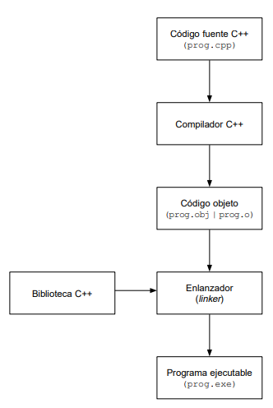
EL COMPILADOR
El compilador Transforma
Las líneas de código fuente
En un lenguaje comprensible
Para la computadora, llamado
CÓDIGO DE MÁQUINA.
Segundo
Organización de la Computadora (Dispositivos E/S), Memorias, UCP.
Los Tipos de Datos y la Memoria
¿Que es un IDE? DEVC++
El Compilador
Imágenes tomadas de Programación C++, 2° Edición. Luis Joyanes, 2006
10 Minutos

Slide 9
¿QUÉ ES UN ALGORITMO?
Algoritmo es una conjunto de pasos ordenados, lógicos y finitos que le dan solución a una tarea o problema.
Normalmente, se apoya de Diagramas para estructurar correctamente el procedimiento.
Tercero
¿Qué es un Algoritmo?
Tokens
Tipos de Datos, Constantes, Variables.
Estructura de Un programa en C++ (Librería, main)
Instrucciones Escritura cout
Ejemplo Hola Mundo
Operadores (+,-,*,/)
Instrucción Lectura cin
Ejemplo SUMA
30 Minutos

Slide 10
EJEMPLO ALGORITMO
INICIO
Construya un Algoritmo que Reciba
Dos números por teclado, los sume y
Finalmente muestre el resultado.
DECLARAR
A, B, C
DIGITE EL NÚMERO LEER A
DIGITE EL NÚMERO LEER B
C = A + B
Tercero
¿Qué es un Algoritmo?
Tokens
Tipos de Datos, Constantes, Variables.
Estructura de Un programa en C++ (Librería, main)
Instrucciones Escritura cout
Ejemplo Hola Mundo
Operadores (+,-,*,/)
Instrucción Lectura cin
Ejemplo SUMA
EL RESULTADO ES IGUAL A:
MOSTRAR C
FIN
30 Minutos

Slide 11
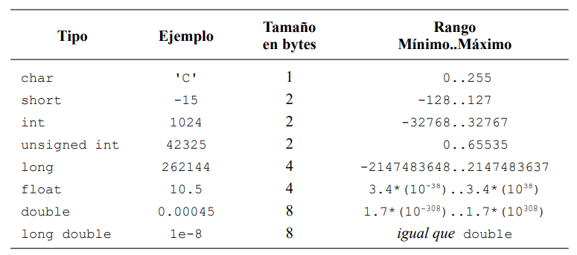
TIPOS DE DATOS
ASCII
Tercero
¿Qué es un Algoritmo?
Tipos de Datos Y Variables.
Estructura de Un programa en C++ (Librería, main)
Instrucciones Escritura cout
Ejemplo Hola Mundo
Operadores (+,-,*,/)
Instrucción Lectura cin
Ejemplo SUMA
Imágenes tomadas de Programación C++, 2° Edición. Luis Joyanes, 2006
30 Minutos

Slide 12
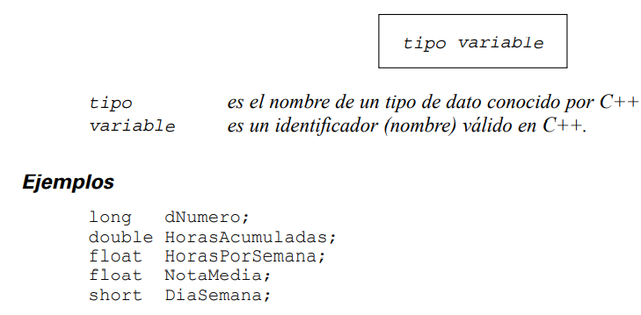
VARIABLES
“una variable es una posición con nombre en memoria donde se almacena un valor de un cierto tipo de dato y puede ser modificado.”
Tomado de Programación C++, 2° Edición. Luis Joyanes, 2006
Tercero
¿Qué es un Algoritmo?
Tipos de Datos Y Variables.
Estructura de Un programa en C++ (Librería, main)
Instrucciones Escritura cout
Ejemplo Hola Mundo
Operadores (+,-,*,/)
Instrucción Lectura cin
Ejemplo SUMA
Imágenes tomadas de Programación C++, 2° Edición. Luis Joyanes, 2006
30 Minutos

Slide 13
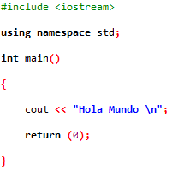
ESTRUCTURA DE PROGRAMA C++
Incluye la Librería iostream
Acceso directo a librería estándar
Función principal
Llave apertura Main
Salida por Pantalla (instrucciones)
Retorno
Tercero
Llave Cierre Main
¿Qué es un Algoritmo?
Tipos de Datos Y Variables.
Estructura de Un programa en C++ (Librería, main)
Operadores (+,-,*,/)
Instrucción Lectura cin
Ejemplo SUMA
30 Minutos

Slide 14
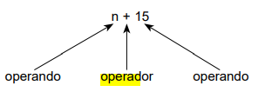
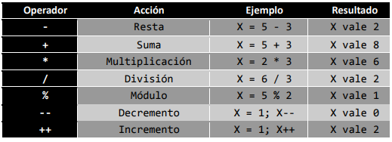
OPERADORES EN C++
Tercero
¿Qué es un Algoritmo?
Tipos de Datos Y Variables.
Estructura de Un programa en C++ (Librería, main)
Operadores (+,-,*,/)
Ejemplo SUMA
30 Minutos

Slide 15
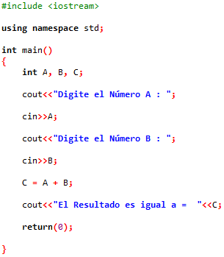
EJEMPLO SUMA EN C++
INICIO
DECLARAR
A, B, C
MOSTRAR”DIGITE EL NÚMERO” LEER A
MOSTRAR”DIGITE EL NÚMERO” LEER B
C = A + B
Tercero
¿Qué es un Algoritmo?
Tipos de Datos Y Variables.
Estructura de Un programa en C++ (Librería, main)
Operadores (+,-,*,/)
Ejemplo SUMA
MOSTRAR
“EL RESULTADO ES IGUAL A:” C
FIN
30 Minutos

Slide 16
Cuarto
Revisión Actividades en la Guía de Aprendizaje.
Sección de Preguntas
15 Minutos

Slide 17
Cuarto
Revisión Actividades en la Guía de Aprendizaje.
Sección de Preguntas
15 Minutos

